Slide 1


Slide 2
Wer sind wir?

Slide 3
C-Tech
„modern problems require creative solutions“
unser Team:
Gründung: Oktober 2020
Mitarbeiter: 4
geschätzter Firmenwert: 200.000€
Leon Schwarz – CEO/Teamleitung
Pascal Roschkowski – Controlling/Marktanalyse
Tobias Röpke – technischer Leiter
Philipp Otto – Marketing

Slide 4
Was machen wir?

Slide 5
Unterwassserdrohne zur automatisierten
Ernte und Aussaat von Algen

Slide 6
Kreativität (sofern sinnvoll)

Slide 7
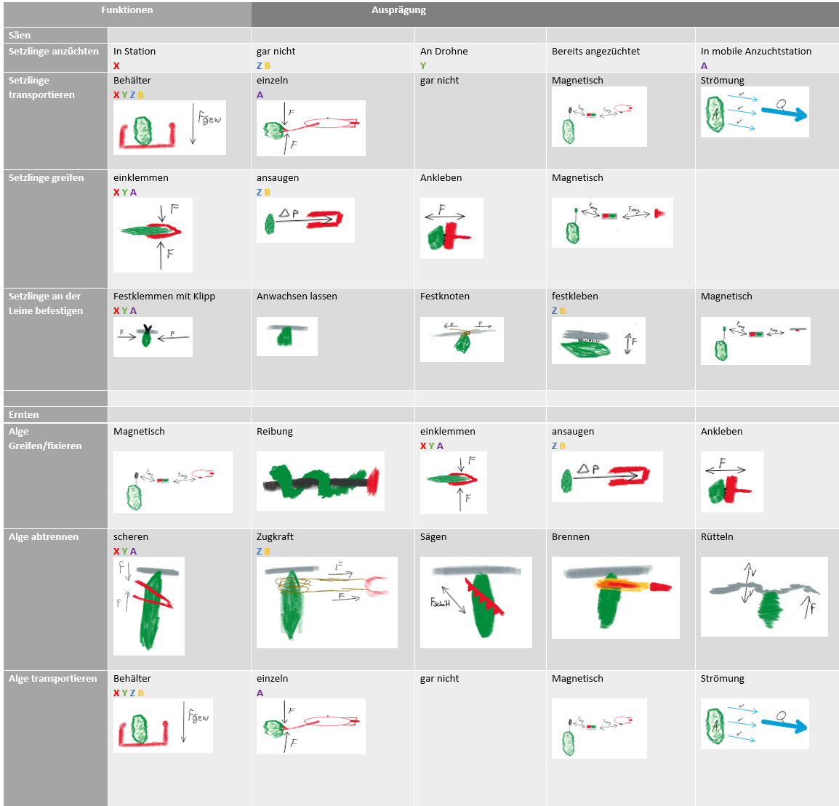
Morph Box 1

Slide 8
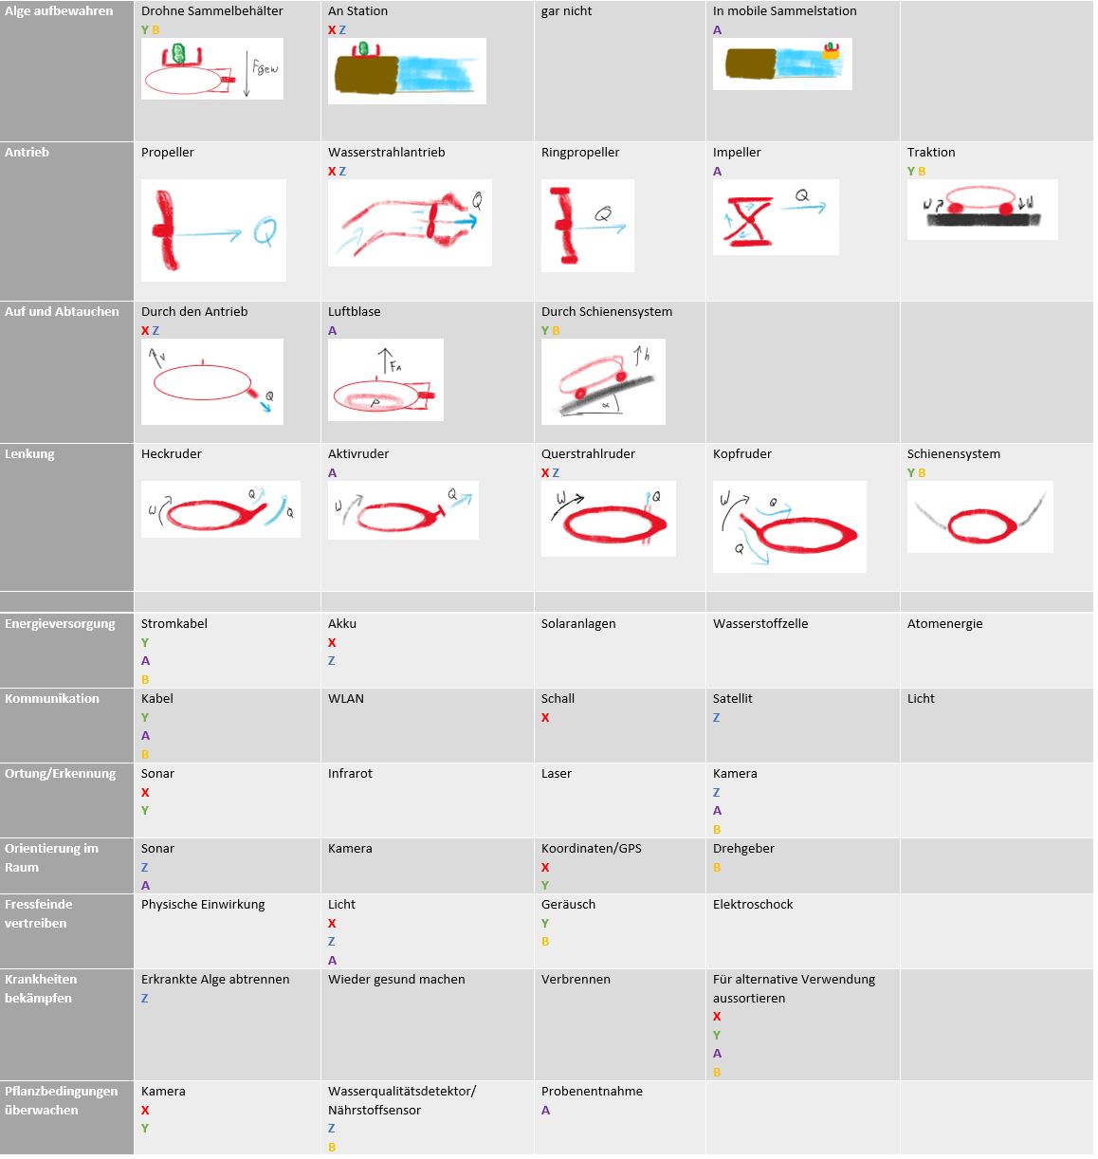
Morph Box 1

Slide 9
Variation der Gestaltung

Slide 10
Konzeptvorstellung mit Bildern
X

Slide 11
Konzeptvorstellung mit Bildern
Y

Slide 12
Konzeptvorstellung mit Bildern
Z

Slide 13
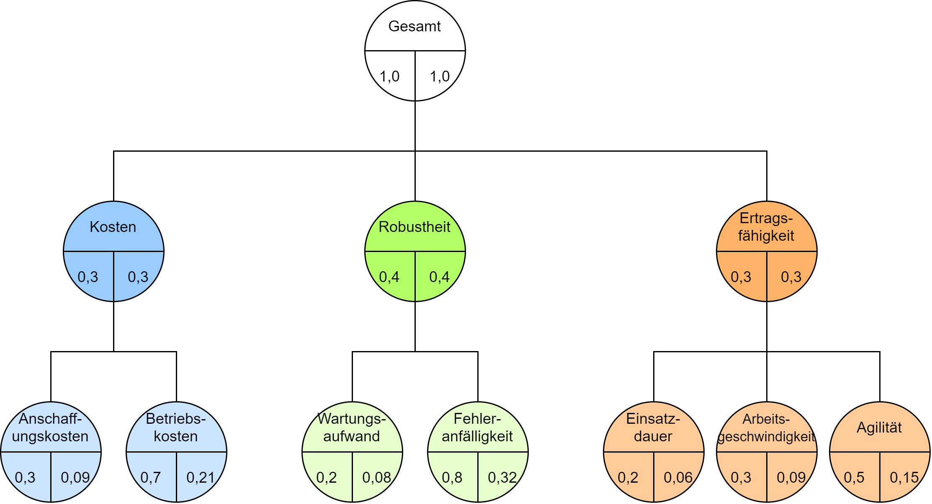
Bewertungskrierien

Slide 14
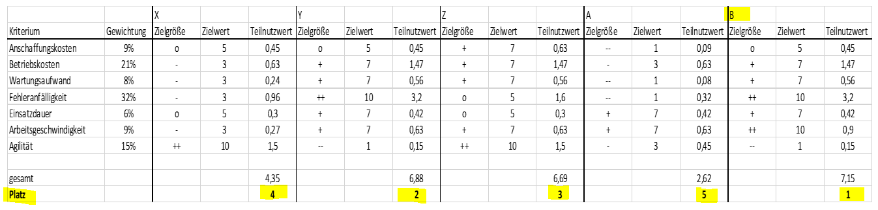
Nutzwertanalyse und Entscheidung

Slide 15
Konzeptvorstellung mit Bildern
B

Slide 16
Konzeptvorstellung ausführlich
B

Slide 17
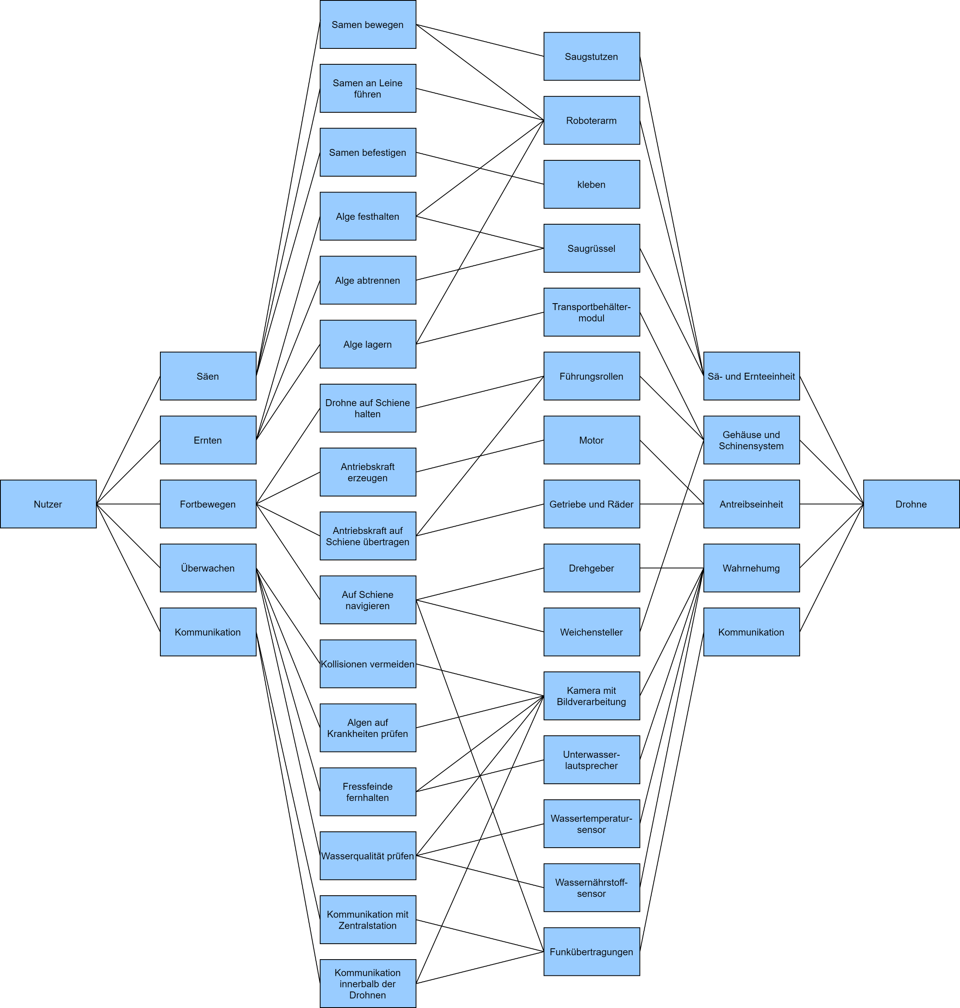
Produktarchitektur

Slide 18
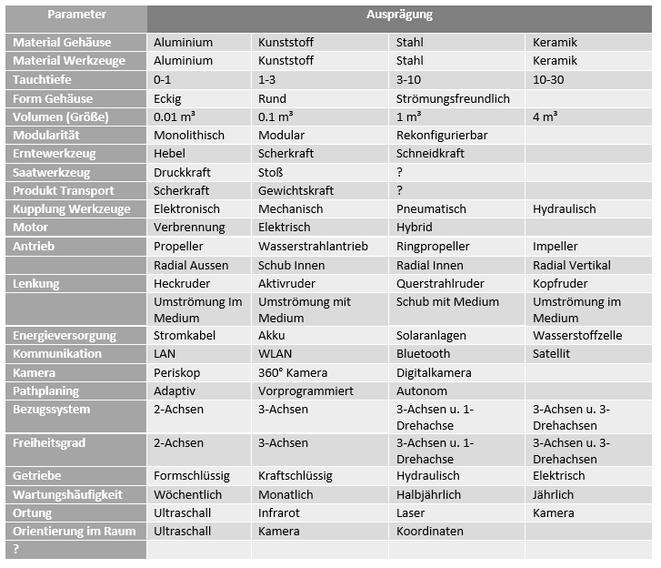
Morph box2

